Slide 1

DIGITAL - Institute for Information and
Communication Technologies
Mit KI zu intelligenten Sensorsystemen
Werner Bailer
2023-03

Slide 2
Überblick
Verarbeitung von Sensordaten
  verschiedenste Arten von Sensoren
  heterogene Sensoren in einem System
  oft (Nahe-) Echtzeit Anforderungen
Typische Aufgaben
  Klassifkation (zB Zustand des Systems)
  Regression (Vorhersage)
  Anomaliedetektion
  Signalverbesserung
Kanäle
örtlich
Multispektral-
Bild
Video
RGB
Bild
RGB
Video
LIDAR
Zeilen-
kamera
Licht-
schranke
Audio,
Vibration
Pyro-
meter
zeitlich

Slide 3
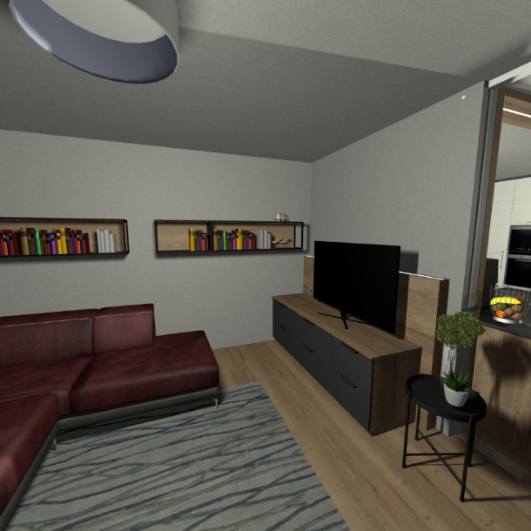
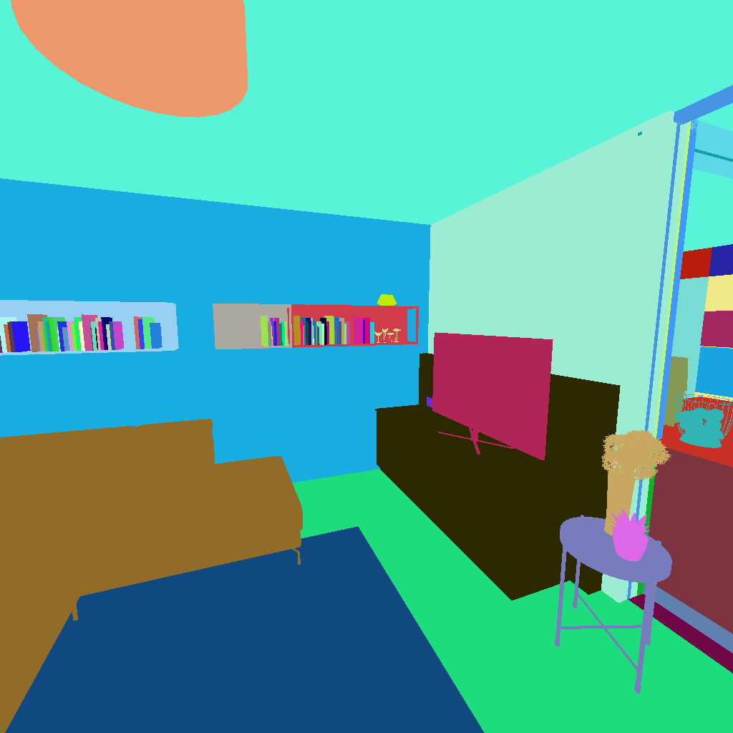
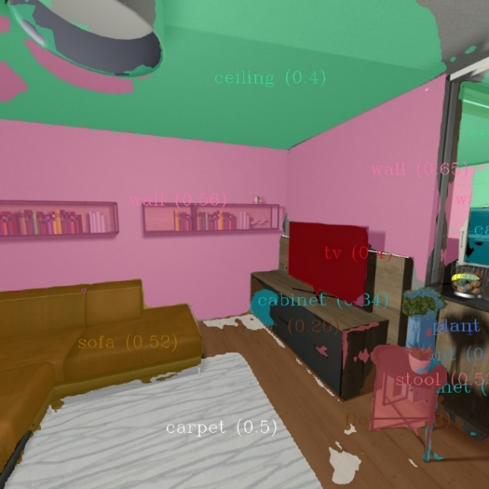
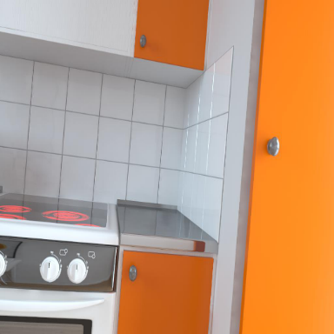
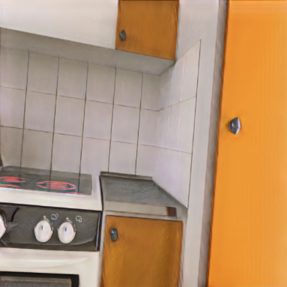


Beispiel: Innenraumvermessung
Klassifikation/Segmentierung von vorhandenen Objekten
  Wände/Boden/Decke für robustere 3D Rekonstruktion ermitteln
  Einbauten wie Türstöcke, Heizkörper etc. von Möbeln unterscheiden
Eigene Trainingsdaten aus Renderings erstellen
  Style Transfer: Renderings an Aussehen von
  Fotos anpassen

Slide 4

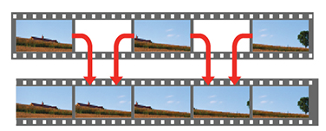
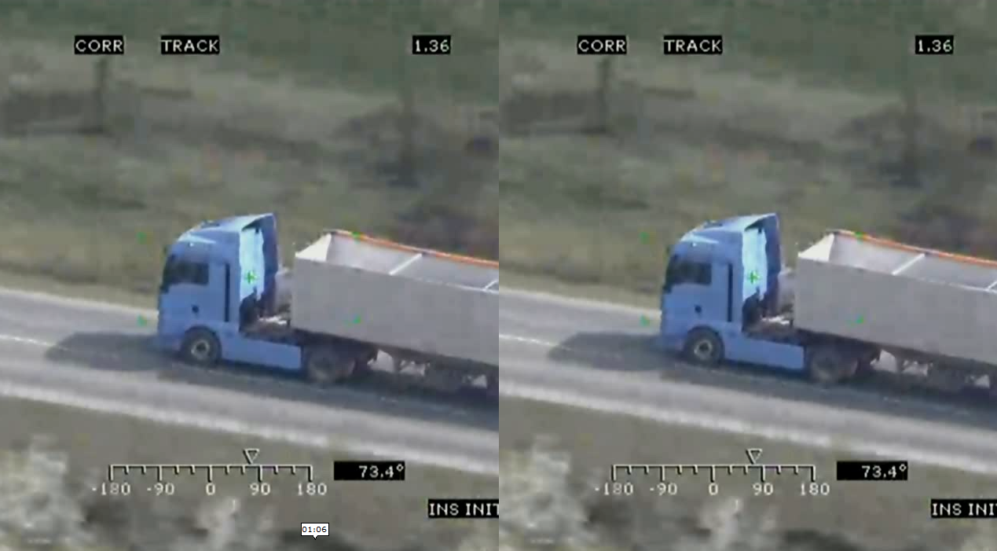

Beispiel: Videoanalyse, Signalverbesserung
Monitoring von Tiergesundheit im Lufttransport
  Nüstern in Infrarotvideo detektieren
  ermöglicht Bestimmung der Atemfrequenz
Zeitliche Interpolation für Drohnenvideos
  Vervierfachung der zeitlichen Auflösung

Slide 5
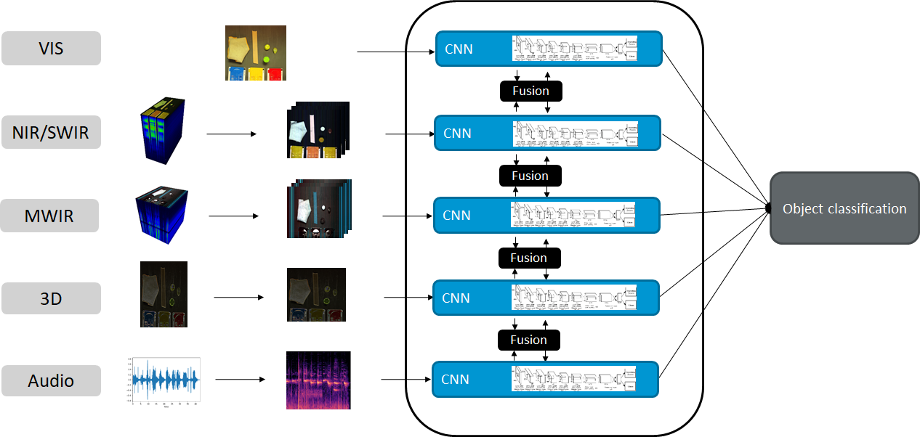
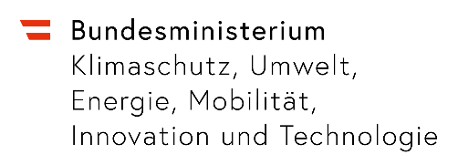
Beispiel: Sortierung in der Kreislaufwirtschaft
Multimodale Klassifikation von Objekten und Materialien in Wertstoffströmen
Leitfaden + Workshops für Technologien zur Wertstoffcharakterisisierung
in Ausarbeitung

Slide 6
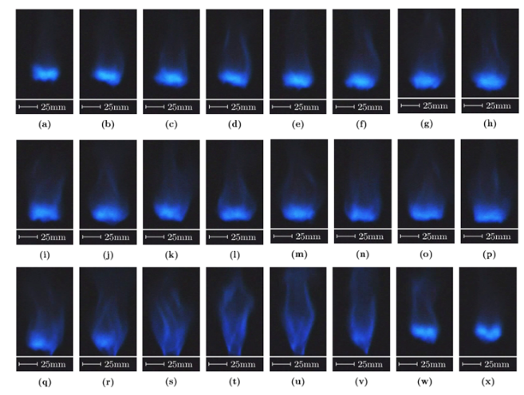
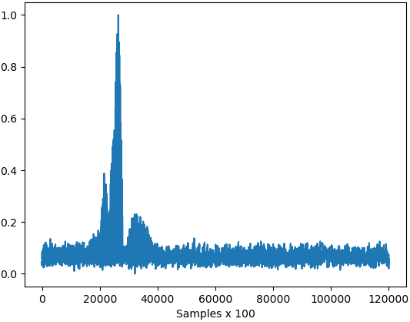

Beispiel: Optimierung H2-Verbrennung
Verhindern von Erlöschen oder Rückschlag
der Flamme
  Beobachtung mit optischen und piezoelektrischen Sensoren
  Training aus normalem Vorgang

Slide 7
Warum KI (Maschinelles Lernen)?
Maschinelles Lernen (ML)
  Deep Learning und klassische ML Methoden
Für viele Aufgaben bessere Performance als alternative Methoden
Komplexe Muster/Zusammenhänge in den Daten
  schwer durch Regeln/manuell definierte Eigenschaften zu modellieren
  werden erst durch automatisierte Analyse auf großen Datenmengen entdeckt
Anpassung an veränderte Daten möglich

Slide 8
Herausforderungen in der Praxis
Spezifische Sensorik und Aufgaben
  Training der KI auf eigenen Daten notwendig
Datenverfügbarkeit
  „interessante“ Fälle (zB Anomalien, Fehler) sind selten
Rechenaufwand
  Echtzeit-Anforderungen
  auf Embedded Systemen (durch spezifische Koprozessoren für Tensoroperationen entschärft)
Weiterlernen
  braucht Prozesse für kontinuierliche Sammlung von Trainingsdaten & Überprüfung und Ausrollen neuer Modelle
Erklärbarkeit
  welche Eigenschaften in den Daten beeinflussen die Entscheidung?

Slide 9
Workshop Gruppe
KI für Multimedia und Sensordaten
Analyse, Beschreibung, Extrahieren von Information
  Objekte, Muster, Anomalien, …
Analyse und Vorhersage von Zeitreihen
Generative Methoden: Erzeugen und Transformieren von Bildern, Videos, Layouts, …

Slide 10
Werner Bailer
werner.bailer@joanneum.at
www.joanneum.at/digital

